Slide 1
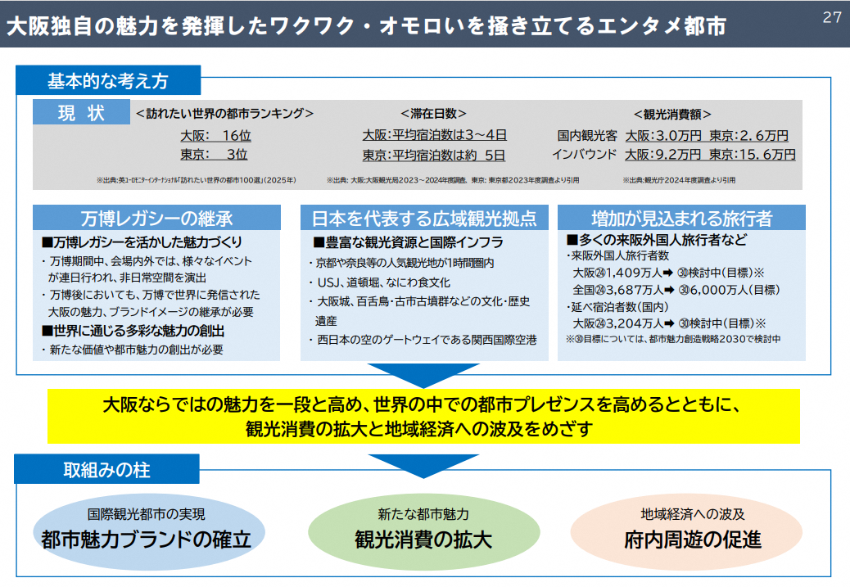
「Beyond EXPO2025～万博後の大阪の未来に向けて～骨子（案）」 抜粋
参考資料
※令和7年9月12日 第17回副首都推進本部(大阪府市)会議
資料2「Beyond EXPO2025～万博後の大阪の未来に向けて～骨子（案）」 より抜粋

